Slide 1
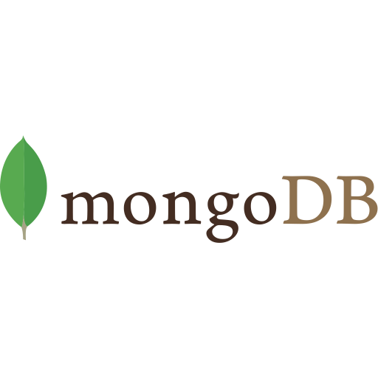
Banco de dados NoSQL: Como e quando usar?
Praticando com

Slide 2
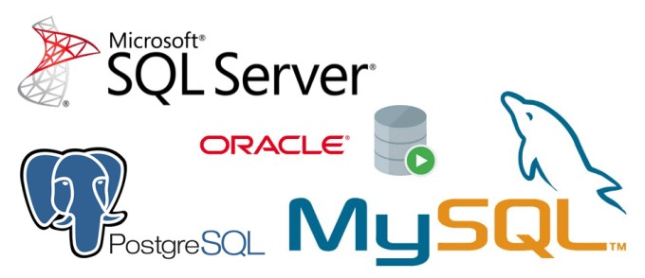
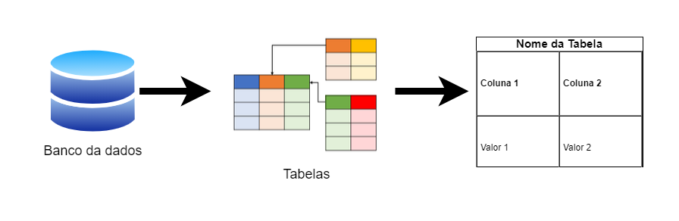
O que é banco de dados SQL?
Estrutura em tabelas
Relacionamentos

Slide 3
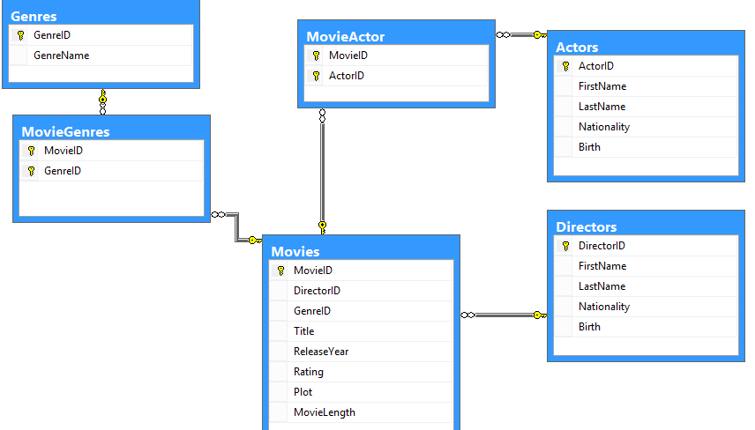

Slide 4
Características do SQL
ACID
Normalização
Dados estruturados
Escalabilidade Vertical
Otimizado para consultas complexas
Modelo Relacional

Slide 5
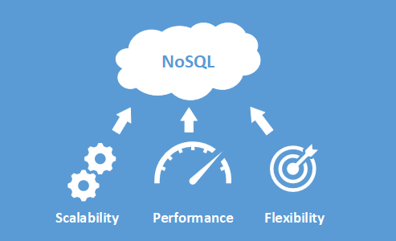

Slide 6
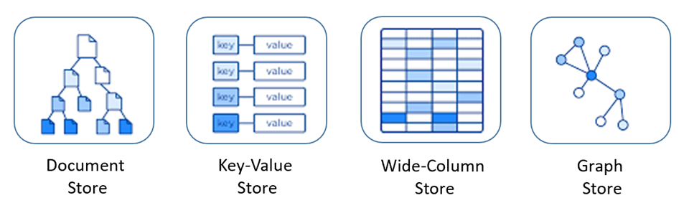
O que é NoSQL?
NoSQL (Not Only SQL) são banco de dados com armazenamento baseado em chave-valor onde o SQL não é utilizado como linguagem de consulta.

Slide 7
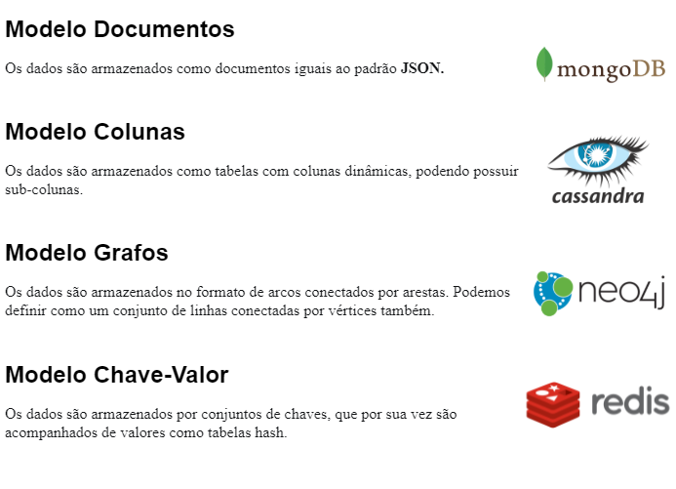

Slide 8
Características do NoSQL
BASE
Armazenamento key-value
Aplicação responsável por validações/relacionamentos
Dados não estruturados
Escalabilidade Horizontal
Otimizado para escrita

Slide 9
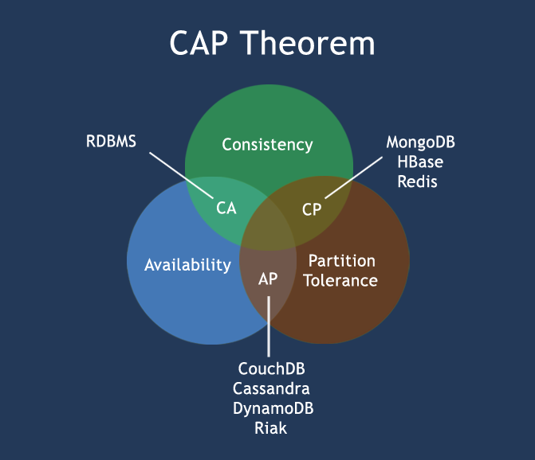

Slide 10
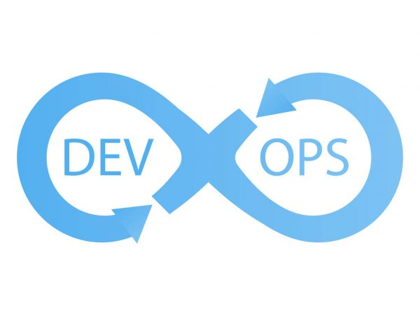
Quando utilizar cada solução?
SQL
Sistemas com estrutura definida, muitos relacionamentos, consistente e não ter perda de informações.
NoSQL
Sistemas com estrutura indefinida, poucos relacionamentos, muita escrita e será preciso performance e escalabilidade.
DICA: Utilize o melhor das duas soluções :)

Slide 11
Configurando o MongoDB
Instale o Node: https://nodejs.org/en/
Instale o MongoDB Compass: https://www.mongodb.com/try/download/compass
Criar um servidor:
Atlas (Recomendado): https://www.mongodb.com/cloud/atlas
Local (Community): https://www.mongodb.com/try/download/community
Docker: https://hub.docker.com/_/mongo
Configurar networking
Configurar usuário root
Conectar com o Compass

Slide 12
Bora Codar!!!

